Slide 1
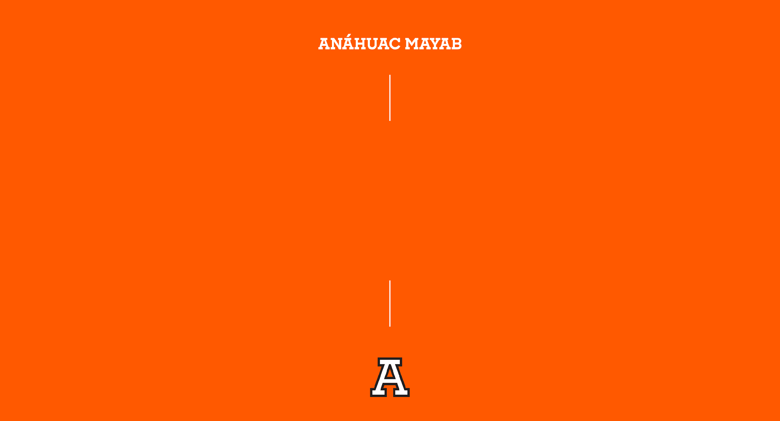
Python - Django
MVT / ORM / Admin / CRUD / Despliegue / AJAX

Slide 2
Presentación
Ciencias Computacionales
Especialidad en Estadística y Data Science
Profesor de cátedra -2001
Banco de México – 2002
https://github.com/franvazgom/djangoTraining
Notes:
Profesor: (UTM / ITESM / Anáhuac)
Materias: Análisis y diseño de algoritmos / Lenguajes y autómatas / Matemáticas discretas / Matemáticas computacionales / Estructuras de datos / Programación (Java, C, C++, Python) / Bases de datos.
Diplomados: Desarrollo de aplicaciones móviles (Java, Objective C, Swift) / Desarrollo de aplicaciones WEB (Java y Python)
TruEffort: Desarrollo en la nube – “Microservicios”
AWS / Java (spring) / Python (django) / JS (React)
Banxico:
Proyectos de Desarrollo de Software: Standalone, Web y móviles
Manufactura (Lean Manufacturing – SIX SIGMA)
Investigador (Distribución de efectivo)

Slide 3

Agenda
Expectativas
¿Por qué Python y Django?
Framework
Lineamientos
Temario
Evaluación

Slide 4

Expectativas
¿Qué espero de la materia?
¿Qué espero del profesor?
¿Qué estoy dispuesto hacer para aprender de mejor manera?
¿Qué espero de mis alumnos?

Slide 5
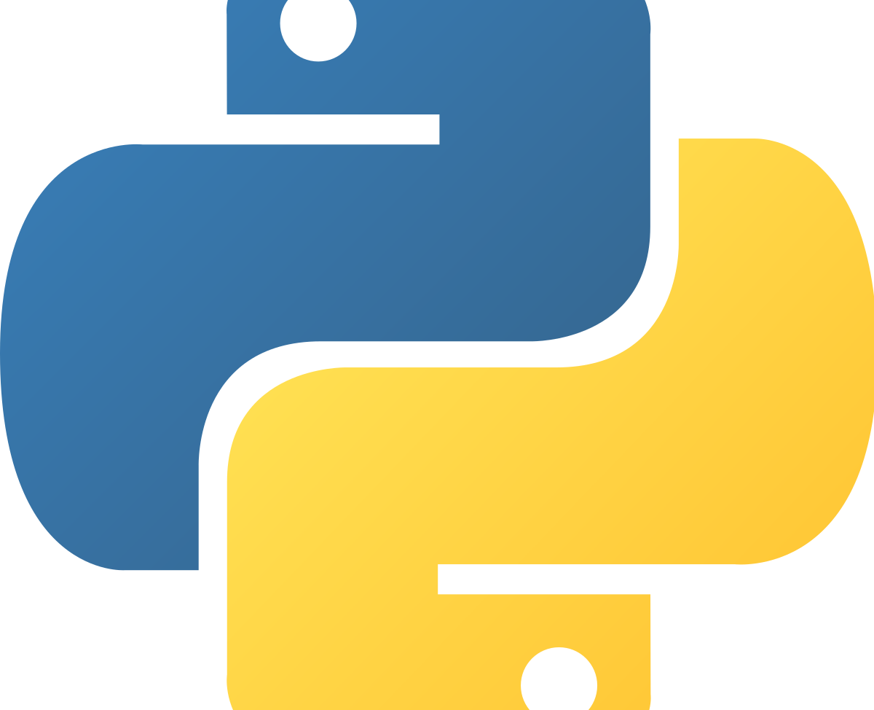

¿Por qué “Python”? ➔ Popular
POO
Potente, versatil y ampliamente utilizado
Web, DataScience (ML)
Automatización, Test, Security
➔ Estándar
Aplicaciones escalables
Curva de aprendizaje corta
Open source
Multi-plataforma
https://www.tiobe.com/tiobe-index/
StackOverflow
Notes:
COMUNIDAD

Slide 6

¿Por qué Django?
Ahorro de tiempo
Desarrollador ➔ creación de valor "lógica del negocio“. ¡Hay que dejar de "inventar el hilo negro" y liberar el potencial creativo para construir soluciones innovadoras y significativas!
Framework para el desarrollo Web en Python
Versátil / Fácil de usar
Aplicaciones Web
Pequeñas y grandes / simples y complejas.
Eficientes y seguras
Django–rest Framework
Microservicios
Cómputo en la nube
Notes:
Generalmente el desarrollador pierde el tiempo reinventando la rueda con el desarrollo de CRUDs para gestionar catálogos, usuarios y privilegios.

Slide 7
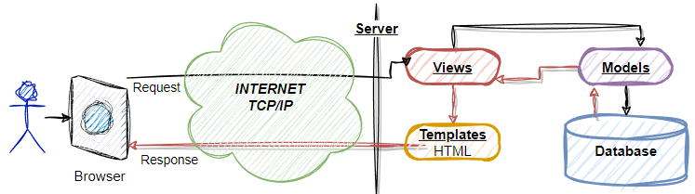
Modelo – Vista - Template
Vistas – Clases o funciones que atienden las peticiones HTTP
Modelos – ORM (Object Relational Maping)
Templates – HTML (plantillas) -> Herencia -> Template tags
Python – Django
HTML – CSS – Bootstrap …
JavaScript (JQuery) … JSON, AJAX …
Notes:
El framework Django

Slide 8
Lineamientos
Asistencia (80% asistencia)
Cámara
Sesiones – propuesta:
6 – 7.45 PM ➔ Clase
7.45 – 8.00 PM ➔ Break
8.00 – 9.45 ➔ Clase
9.45 ➔ Salida

Slide 9
Temario y evaluación
Instalación y configuración (Python, librerías, venv, SQLite, github)
HelloWorld con Django, settings, migraciones, superuser, admin
Templates, herencia, templates tags (TT), static files,
ORM, Modelos (básicos), SQLite, Admin config, Imágenes, QuerySet, Flujo Django
Práctica repaso, urls.py, ORM – Relaciones, CRUD admin, TT include
Debugging (brakpoint, Shell de Python),
Admin – Configuración personalizada
Tags propios, CKEditor
Formularios, validaciones, flujos, csrf_token
Deploy en pythonAnyWhere
CRUD Personalizado, permisos
Ajax, JSON, (JS y JQuery)
Práctica cafetería (Proyecto)

Slide 10


Slide 11


Universidad Anáhuac Mayab
merida.anahuac.mx

